Slide 1
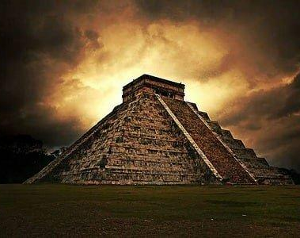
Historia de las pirámides mayas
Nombre…
Curso…
Etc….

Slide 2
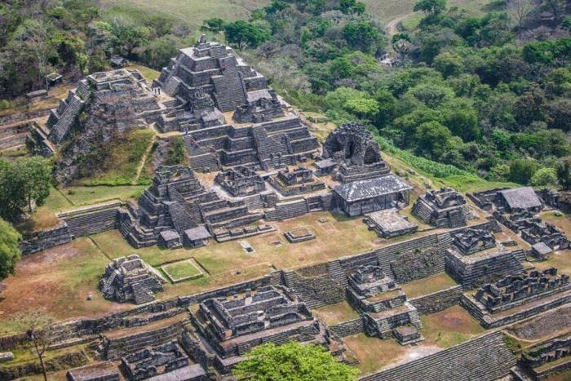
Hitos históricos
La historia Maya se desarrolla en tres periodos: preclásico, clásico y posclásico.
En el primer periodo el evento más importante es la fundación de la ciudad de Teotihuacan en Mesoamérica, aproximadamente 100 A.C.
Durante el segundo periodo, el evento más importante fue la conversión de la ciudad de Tikal en la primera gran ciudad maya, en el marco de la expansión de Teotihuacan, en el 500 D.C.
En el tercer periodo, las ciudades septentrionales comienzan a ser abandonadas (1200 D.C.). Y en 1283 Mayapan se convierte en capital de Yucatán.

Slide 3
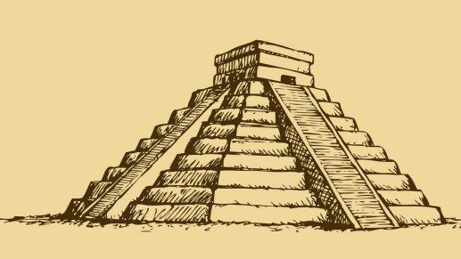
Generalidades históricas y geográficas
Las ciudades-estado mayas fueron estados independientes, sin unidad política y con gobierno propio bajo la figura de un jefe, sacerdote o Halach uinic..
Las funciones de las pirámides mayas son funerarias y religiosas. Pero principalmente representan el poder autocrático del jefe; la exaltación de su poder personal.
También cumplen una función de identificación hegemónica: dan cuenta de ciertos centros que ejercen poder sobre ciudades cercanas.

Slide 4
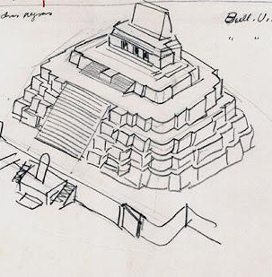
Generalidades arquitectónicas
Cuerpos piramidales con superposición de plataformas.
Se accedía por escaleras empinadas.
Techos planos de estuco, sostenidos con vigas de cedro o chicozapote.
Se utiliza piedra caliza cocida, pegamento orgánico, derivado del árbol holol.
Muros interiores tallados en relieve.

Slide 5
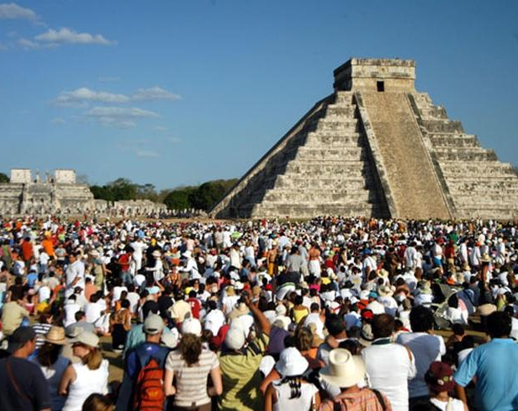
Turismo
La mayor parte de los templos que todavía se conservan, o de los cuales permanecen sus ruinas, se han vuelto reservas, complejos o grandes parques nacionales turísticos.
En general, su accesibilidad no resulta muy complicada, dado que son zonas de alta demanda turística, se mantienen bien y se pueden visitar como parte de ciertos paquetes de viaje y mediante guías turística.
Varias de ellas se encuentran no muy lejos de centros poblados, por lo que su visita no es difícil ni peligrosa.

Slide 6
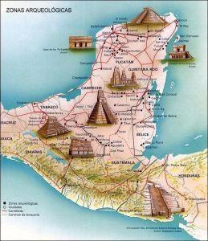
Zonas arqueológicas que se conservan
1
5
Las siguientes son las principales conservaciones arqueológicas que son motivo de turismo:
Chichén Itzá (México)
Tikal (Guatemala)
Copán (Honduras)
Palenque (México)
Uxmal (México)
4
2
3

Slide 7
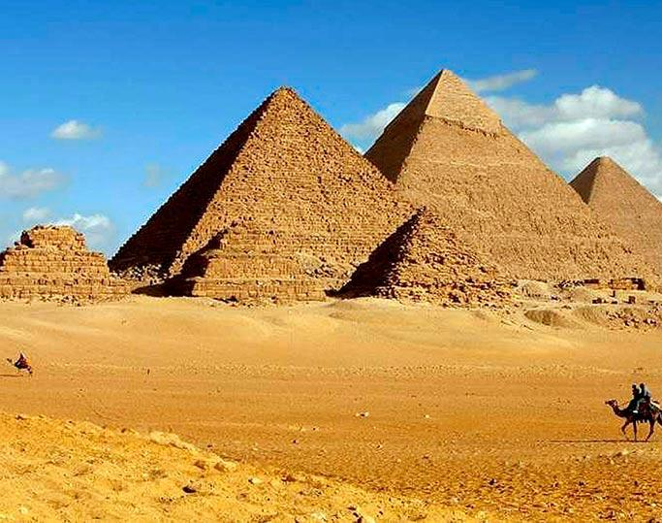
Principales diferencias con las pirámides egipcias
Una diferencia importante está en su función ritual: las egipcias tenían un fin funerario, mientras que las mayas servían para alzar y sostener un templo.
Otra diferencia está en la forma: las egipcias son de superficies planas con una terminación puntiaguda; las mayas son generalmente escalonadas.

Slide 8
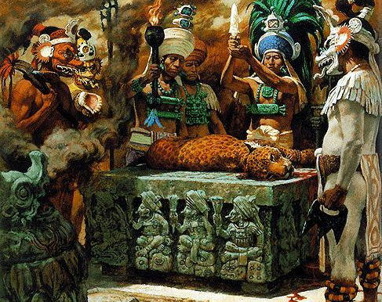
Características religiosas
Eran politeístas; adoraban a varios dioses.
Sus dioses eran naturalistas: elementos y fenómenos atmosféricos.
Su religión era dualista: reconocen el bien y el mal como divinos. El bien era la abundancia y el mal la destrucción.
Dividían sus ciclos por los movimientos astronómicos, en periodos largos llamados baktunes.
Su mayor libro mítico es el Popol Vuh

Slide 9
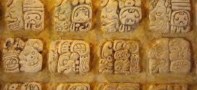
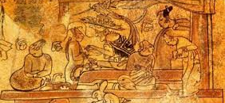
Arte, ciencia y escritura
Usaban técnicas de alfarería en cerámicas policromas, no trabajaban el metal, pero dominaban el tallado en piedra.
Su arte era de matiz mítico-religiosa.
Dominaban la astronomía, estableciendo un doble calendario muy preciso.
En matemática usaron el sistema vigesimal y desarrollaron signos matemáticos.
Su escritura era jeroglífica, esculpida en piedra, en monumentos, altares y edificios.

Slide 10
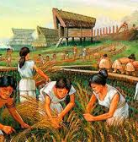
Alimentación y producción
El terreno de cultivo era llamado Milpa.
Se cosechaba principalmente maíz, algodón, frejol, camote, yuca y cacao.
Las técnicas de cultivo se dieron por jardines, terrazas y canalización de regadíos.
Se comerciaba la producción agrícola
Desarrollaron técnicas de hilado, tinte y tejido.
Cazaban animales salvajes.
Las unidades de cambio eran las semillas de cacao y las campanillas de cobre.

Slide 11
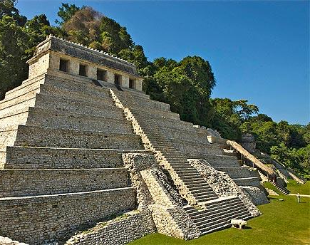
Glosario
Baktún: División temporal más larga en el calendario maya, correspondiente a 394,3 años del calendario gregoriano.
Chicozapote: Árbol natural de México, América Central y América del Sur; conocido también como níspero.
Halach uinic: Hombre de mando; es un cargo dado al máximo gobernante de cada jurisdicción maya.
Holol: Árbol de grandes proporciones del que se procesaba pegamento orgánico.
Milpa: Terreno cultivado por las familias mayas.

Slide 12
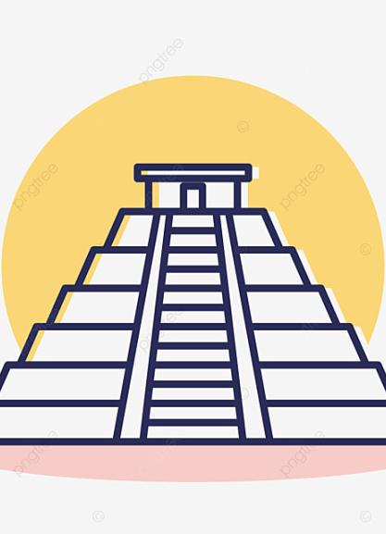
Referencias
Hablemos de Culturas. (2018). Pirámides Mayas: Historia, significado, ubicación y más. Obtenido de: https://hablemosdeculturas.com/piramides-mayas/#Ubicacion
INAH Gobierno de México. (s.f.). Las 10 ruinas mayas más espectaculares. Obtenido de: https://rivieramaya.mx/10-ruinas-mayas-espectaculares/
Sanz, J. (2019). La increíble historia de cómo los antiguos Mayas construyeron la pirámide de Chicén Itzá. Obtenido de: https://historiasdelahistoria.com/2019/06/12/la-increible-historia-de-como-los-antiguos-mayas-construyeron-la-piramide-de-chichen-itza
Stierlin, H. (2001). Los Mayas. Palacios y pirámides de la selva virgen. Obtenido de: https://www.almendron.com/arte/arquitectura/mayas/mayas.htm
Uriel, R. (2014). Pirámides de México y Egipto no tienen similitud. Obtenido de: https://www.milenio.com/estados/piramides-de-mexico-y-egipto-no-tienen-similitud
Vargas, G. (2015). Literatura Maya. Obtenido de: https://slideplayer.es/slide/4619544/

